Slide 1
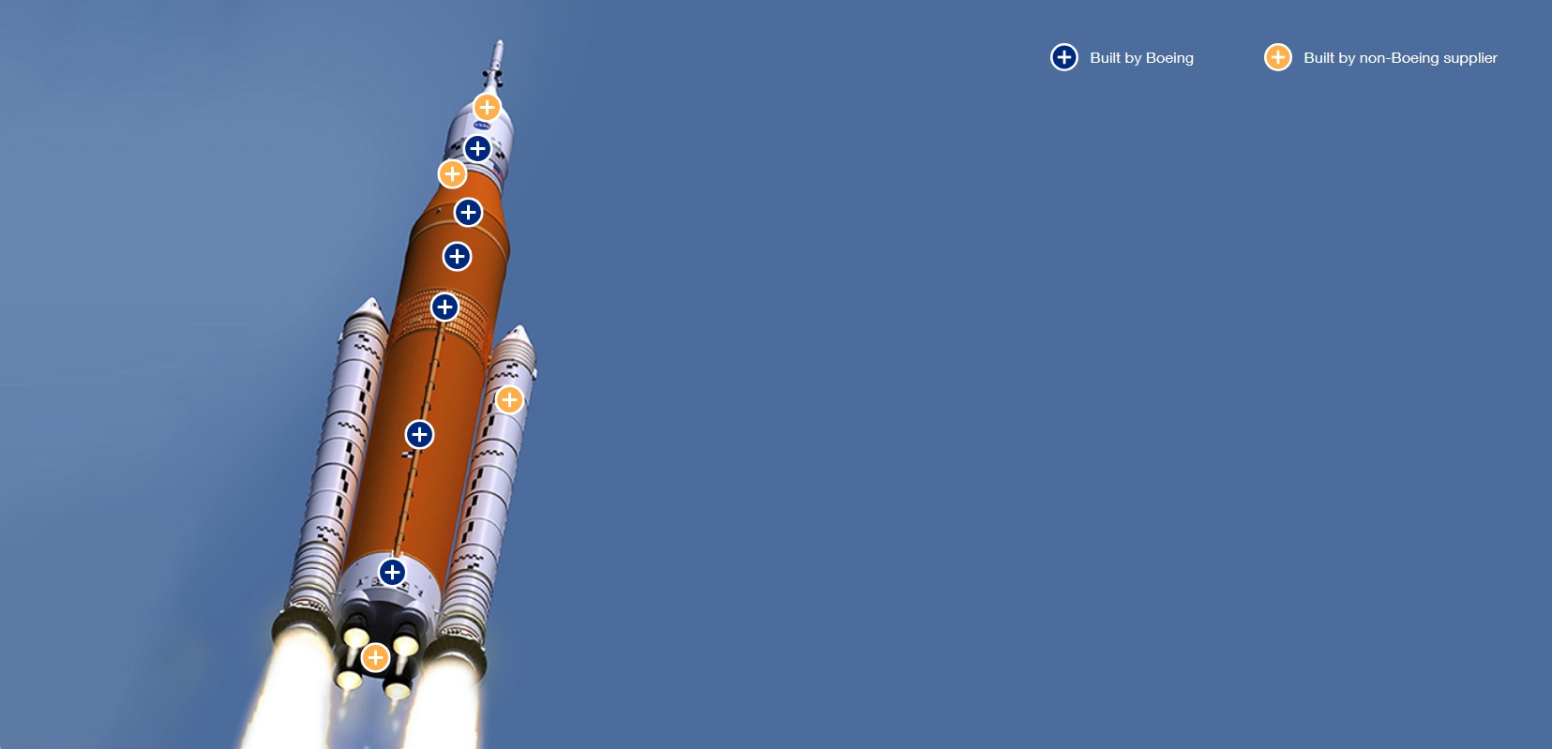
AIAA（美国航空航天学会）期刊数据库
使用指南

Slide 2




AIAA 美国航空航天学会
American Institute of Aeronautics and Astronautics
1963年由 美国火箭学会 和 美国宇航科学学会 合并而成。
致力于航空、航天、国防领域的科技发展，是全球最大的非政府、非赢利的专业学会。
AIAA在国际标准组织(ISO)中担任太空系统运营署(TC20-SC14)，同时是美国国家标准所认定机构。

Slide 3
AIAA 期刊总览
8 种同行评审（peer-reviewed）期刊，其中7种被SCI收录, 可回溯至1963年。
  AIAA Journal
  Journal of Aircraft
  Journal of Guidance, Control, and Dynamics
  Journal of Propulsion and Power
  Journal of Spacecraft and Rockets
  Journal of Thermophysics and Heat Transfer
  Journal of Aerospace Information Systems
  Journal of Air Transportation（2017年新增）
  Journal of Energy（已停刊）
  Journal of Hydronautics（已停刊）

Slide 4


AIAA 期刊介绍
AIAA Journal《美国航空航天学会志》
  ---- AIAA出版社的旗舰刊，涉及航空航天领域多个学科的最新理论研究进展、实践应用情况
  ----月刊，总引用23,576，持续二十年在宇航工程学科排名第一，影响因子2.95（JCR 2021）
Journal of Guidance, Control and Dynamic
《制导、 控制和动力学期刊》
  ---- 介绍新一代高性能无人驾驶以及人工驾驶空间飞行器的研究成果以及工程应用状况。
  ---- 双月刊，总引用量12,270，宇航工程学科排名第四，影响因子3.18（JCR 2021）

Slide 5


Journal of Propulsion and Power
《推进与动力期刊》
  ---- 介绍航空航天动力技术，包括液体推进、固体推进技术的最新技术进展与动态
  ---- 双月刊，总引用6,579，宇航工程学科排名第七，影响因子2.15（JCR 2021）
Journal of Spacecraft and Rockets
《航天器与火箭期刊》
  ---- 报道飞船、火箭（战略战术）技术的最新进展，含附属系统、应用、任务、环境影响及空间科学
  ---- 双月刊，影响因子1.95（JCR 2021）

Slide 6


Journal of Thermophysics and Heat Transfer
《热物理学与热传导期刊》
  ---- 关注热物理与热传导，探讨气态、液态、固态热能的传递与储存技术发展
  ---- 季刊，影响因子1.91 （JCR 2021）
Journal of Aircraft 《飞行器期刊》
  ---- 重点报道飞机技术的发展的各个领域，包括飞机系统设计与优化、制造、飞行力学、飞行与地面测试、后勤保障与供给、飞机可靠性与维护、飞行安全、天气与噪音控制、人为因素、机场设计、航线运行、计算机在飞机技术中的应用等
  ---- 双月刊，影响因子2.04（JCR 2021）

Slide 7


Journal of Aerospace Information Systems
《航空信息系统学报》
  ----本期刊致力于传播原始档案研究论文，描述新的理论发展，新颖的应用，和案例研究进展的航空航天计算，信息，网络和通信系统，解决航空航天特定问题。 主题包括航空航天系统和软件工程、嵌入式系统的验证和验证、不确定性量化、被称为“大数据”的领域、数据分析、机器学习、航空航天系统的知识管理、人机交互和航空航天系统的系统健康管理。 自主系统、系统工程原理、安全和任务保证的应用是特别值得关注的。
  ---- 月刊，影响因子2.02 （JCR 2021）
  Journal of Air Transportation
  《航空运输期刊》
  ----本刊主要刊载有关空中交通管理和所有飞行工具(包括无人驾驶飞行器和空间飞行器)在全球空域系统中运行的航空操作新发展的论文。
  ----季刊

Slide 8
Subject: ENGINEERING, AEROSPACE
总期刊数量：34
数据来源： JCR 2021
AIAA 期刊品质
总引用量排名前10位的期刊中，AIAA占据5席。
这5份期刊引用量总计51,553次，宇航工程学科所有期刊的引用量总计约13万次，AIAA期刊占比近40%
期刊名称 | 引用量排名 | 总引用量 | 影响因子
AIAA JOURNAL | 1 | 23,576 | 2.127
J GUID CONTROL DYNAM | 4 | 10,577 | 2.048
J PROPUL POWER | 7 | 6,579 | 1.50
J AIRCRAFT | 8 | 6,756 | 1.249
J SPACECRAFT ROCKETS | 9 | 4,065 | 1.282
* Journal of Thermophysics and Heat Transfer 被分在 THERMODYNAMICS 学科类别
Notes:
影响因子排名

Slide 9
宇航工程核心期刊源分布
宇航工程（ENGINEERING, AEROSPACE）学科共收录期刊34种，其中AIAA是最大的期刊源，被收录7种，占20.5%。排其之后的依次是Elsevier、Springer和SAGE 。
20.5%

Slide 10
AIAA 早期文献
IAS（宇航科学学会）、ARS（美国火箭学会）为AIAA前身研究机构，共出版7种期刊，其回溯数据收录范围：1930-1962年，与AIAA数据库使用同一平台，即ARC（Aerospace Research Central）一站式访问。
期刊名称 | 收录年限
ARS Journal | 1959-1962
Journal of the Aeronautical Sciences | 1934-1957
Journal of the Aerospace Sciences | 1958-1962
Bulletin of the American Interplanetary Society | 1930-1932
Journal of the American Rocket Society | 1954-1958
Journal of Jet Propulsion | 1942-1960
Astronautics | 1933-1944

Slide 11
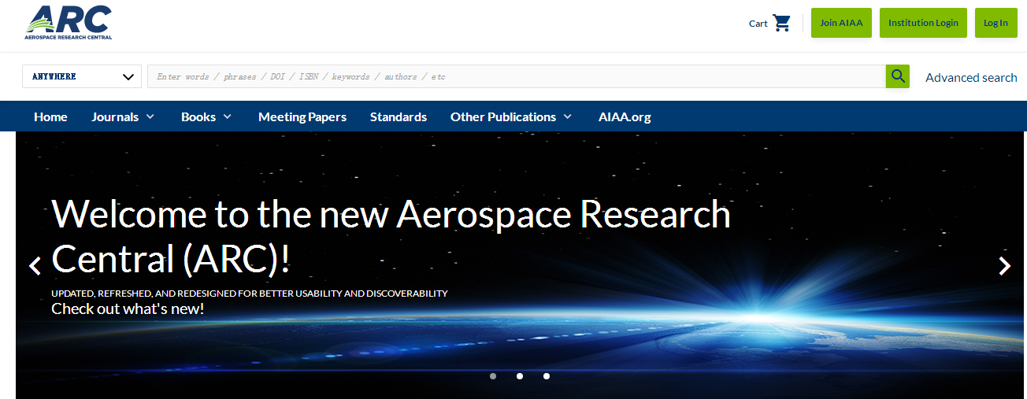
ARC 平台简介
AIAA期刊数据库通过ARC平台提供访问（由Atypon公司Literatum平台托管）
一站式访问：期刊、电子书、会议录、回溯数据等所有信息…
个性化功能：文献标记、检索保存、引文下载、引用跟踪、邮件推送…
行业信息：国际会议、行业研究进展、产业发展、职位信息…

Slide 12

两种方式：
--- ARC平台网址：http://arc.aiaa.org/
--- 由AIAA主页进入，AIAA主页网址：https://www.aiaa.org/
进入方式
  AIAA主页的ARC平台链接

Slide 13
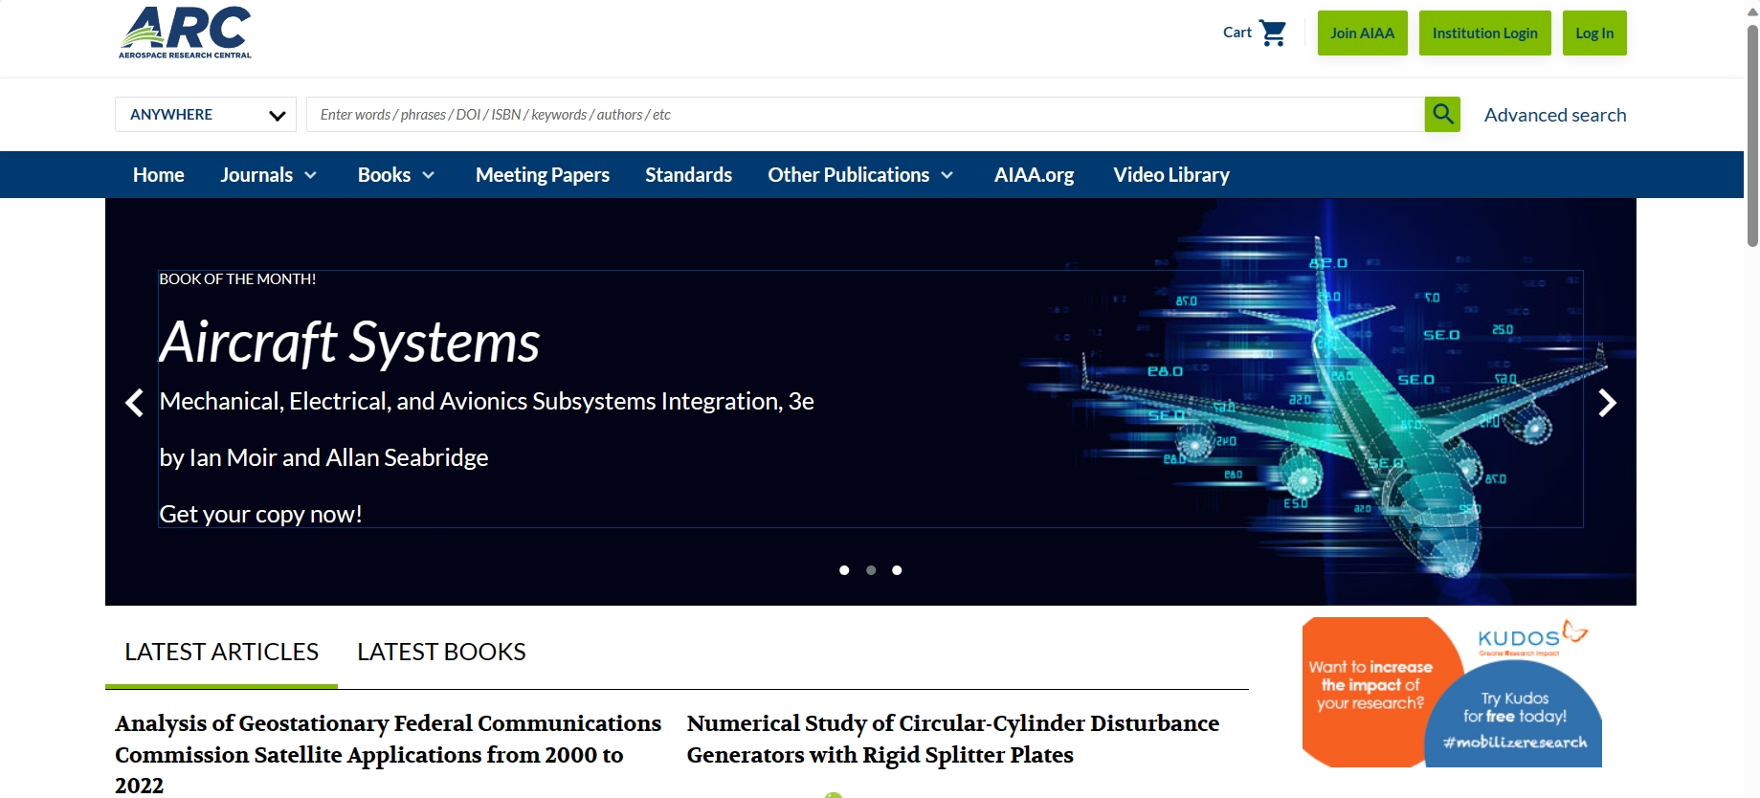
ARC 平台主页
  检索区，始终位于页面正上方
  ARC平台主页，导航条，选择所需资源类型

Slide 14
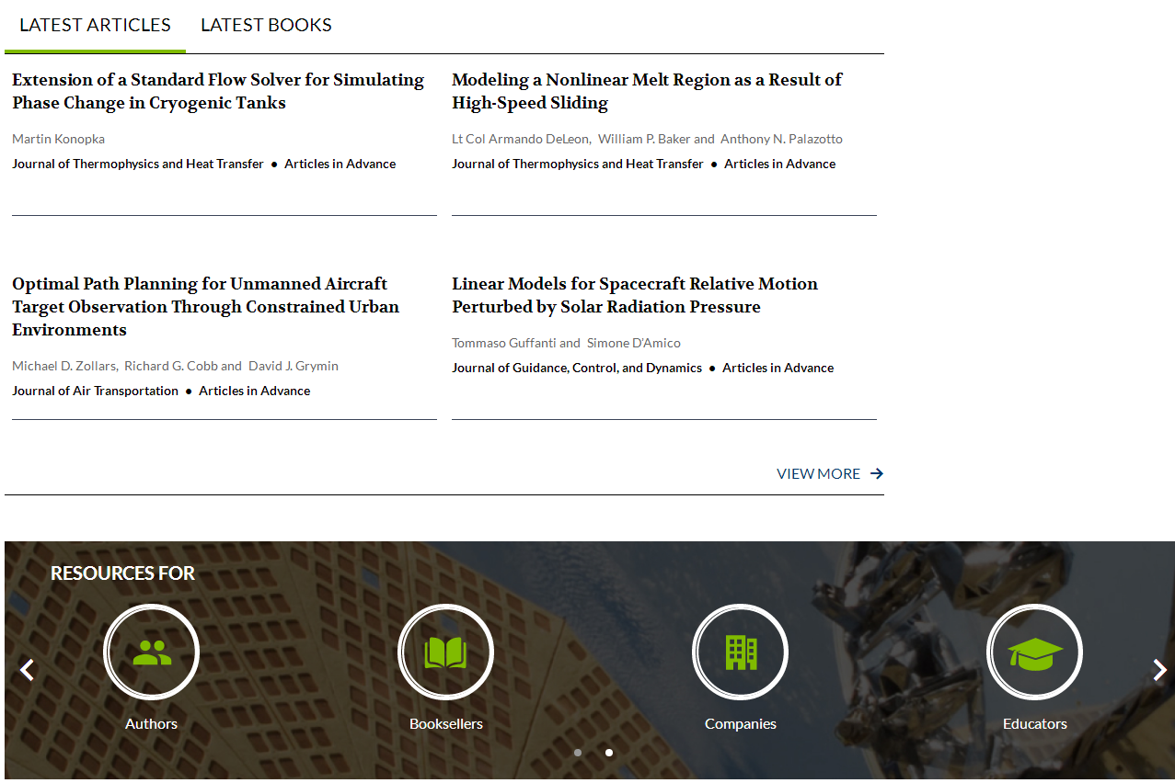
ARC 平台主页
  最新文章、图书

Slide 15
快速检索
  可根据单词、短语、DOI/ISBN号、关键词、作者等进行简单搜索
  如需精确搜索
  点击此处

Slide 16
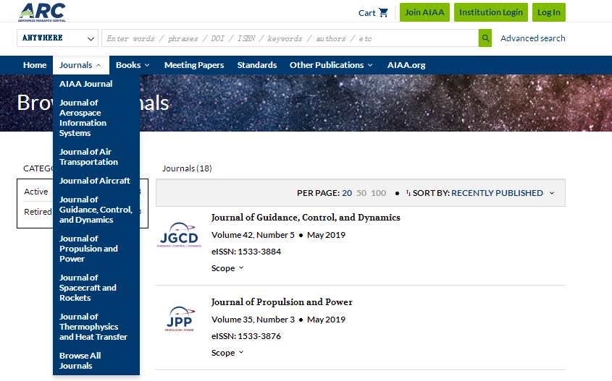
期刊浏览
  点击浏 览全部 期刊

Slide 17
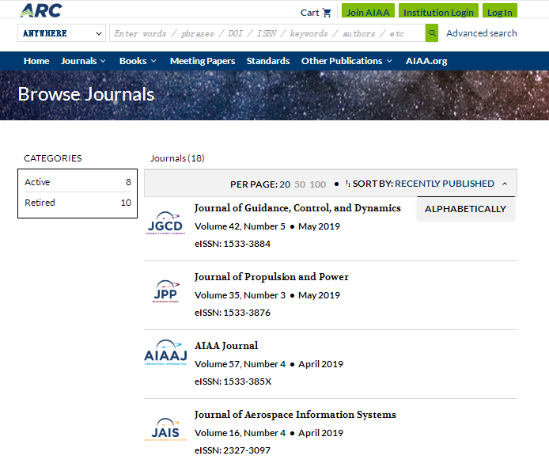
期刊浏览
  点击检索所有在版的和已停刊的期刊
按最新出版/字母顺序排序， 可选择每页显示文章篇数

Slide 18
期刊浏览
  选择一份期刊，以 AIAA Journal 为例，点击进入期刊主页

Slide 19
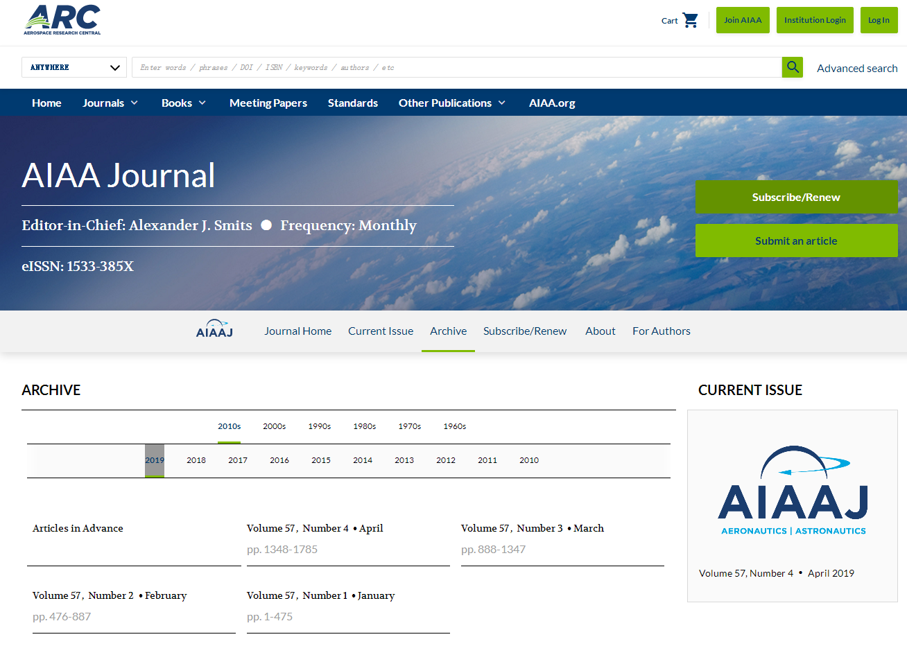
期刊浏览
  选择所需阅读的卷期

Slide 20
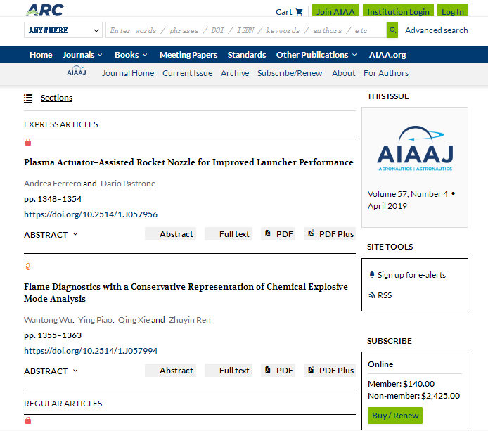
  按内容类型下载

Slide 21
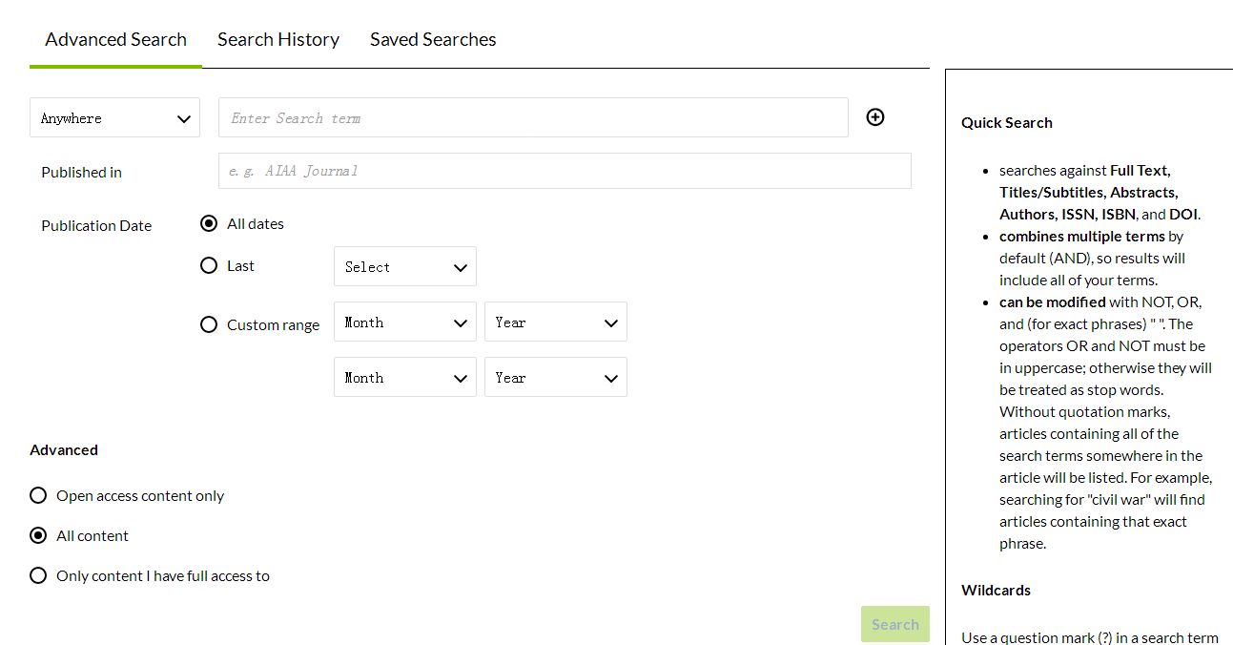
  检索历史
高级检索
  保存检索式
  选择检索范围/出版物类型/出版物发行年份/按访问内容权限检索

Slide 22

合理使用
——请合理使用资源，注意知识产权的保护。
——请不要使用下载软件进行下载，请不要进行系统性批量下载。

Slide 23
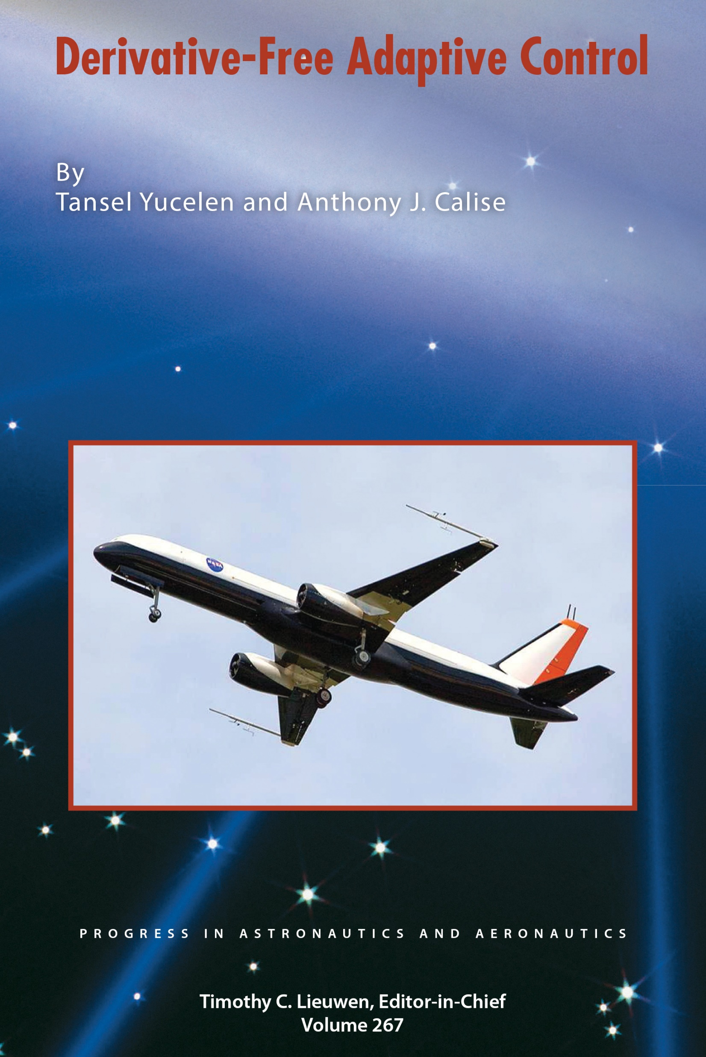
AIAA系列数据库在国内由Accucoms公司代理，
请联系以下Accucoms人员。
Accucoms · 中国
Email：Lucy@accucoms.com
ben@accucoms.com
更多内容，请访问www.ACCUCOMS.com

